Slide 1


Principais Atualizações da Programação do FCO para 2026
Dezembro de 2025
1
Notes:
1.7.2013
1
‹#›

Slide 2

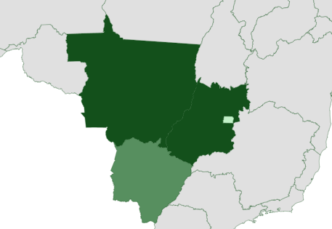
Orçamento FCO 2026
Recursos | 2025 | 2026 | % de incremento
1. Fonte de Recursos | 17.076.596.054,00 | 19.751.090.635,00 | 15,66%
1.1 Disponibilidade prevista ao final do exercício anterior | 442.271.840,00 | 641.881.317,00 | 45,12%
1.2 Repasse de Recursos Originários da STN | 5.532.671.842,00 | 6.193.025.916,00 | 11,93%
1.3 Remuneração das Disponibilidades do Fundo | 159.603.594,00 | 274.907.072,00 | 72,22%
1.4 Retorno de Financiamentos | 10.657.858.516,00 | 12.288.727.837,00 | 15,30%
1.5 Retorno ao Fundo de Valores Relativo aos Riscos Assumidos pelo Banco | 284.190.263,00 | 352.548.493,00 | 24,04%
1.6 Outras Modalidades de Ingressos de Recursos | - | -
2. Saídas de Recursos | 3.531.354.709,00 | 3.853.805.464,00 | 9,13%
3. Disponibilidade Prévia (1 - 2) | 13.545.241.345,00 | 15.897.285.171,00 | 17,36%
4. Saldo a Liberar de Exercícios Anteriores | 1.088.610.847,00 | 1.280.000.000,00 | 17,59%
5. Disponibilidade Total (3 - 4) | 12.456.630.499,00 | 14.617.285.171,00 | 17,34%
6. Reserva de Recursos | 3.114.157.625,00 | 3.654.321.293,00 | 17,34%
6.1. Estimativa de 10% para repasse aos bancos cooperativos e às confederações de cooperativas de crédito | 1.245.663.050,00 | 1.461.728.517,00 | 17,34%
6.2. Estimativa de 5% para repasse às demais instituições operadoras. | 622.831.525,00 | 730.864.259,00 | 17,34%
6.3 Estimativa de 10% para repasse no âmbito do PNMPO | 1.245.663.050,00 | 1.461.728.517,00 | 17,34%
R$4,3 bi
R$4,3 bi
R$1,3 bi
R$3,1 bi
Notes:
O MPO assim propôs, tendo como objetivo prioritário a redução dos custos de transporte dos produtos regionais até os principais mercados domésticos e internacionais.

Slide 3

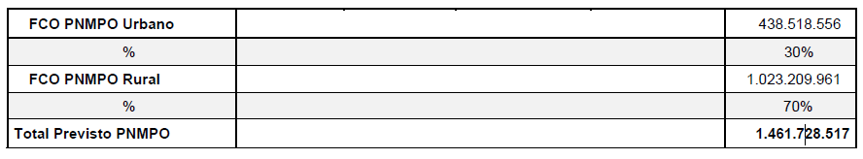
Programação FCO 2026
PNMPO 2026
Os recursos destinados ao PNMPO em 2026 somam aproximadamente R$ 1,5 bilhão.
Desse total:
30% serão destinados ao PNMPO Urbano;
70% serão destinados ao PNMPO Rural.
Notes:
O MPO assim propôs, tendo como objetivo prioritário a redução dos custos de transporte dos produtos regionais até os principais mercados domésticos e internacionais.

Slide 4
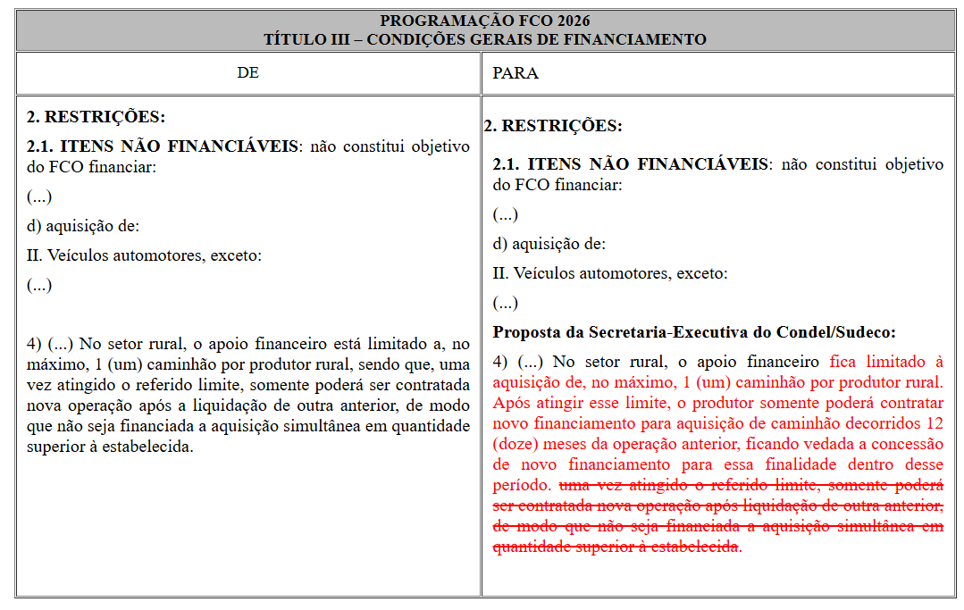


Principais propostas
QUEM PROPÔS?
Secretaria-Executiva do Condel/Sudeco.
O QUE ALTEROU?
Para o setor rural, será permitido novo financiamento de caminhões, após 12 meses da operação anterior, sem a necessidade de quitação total do financiamento;
Notes:
As propostas de alterações facilitam a interpretação do texto quanto ao tratamento de bens importados nos casos em que não houver similar nacional, permitindo maior clareza a aplicação das regras pelas instituições financeiras.

Slide 5
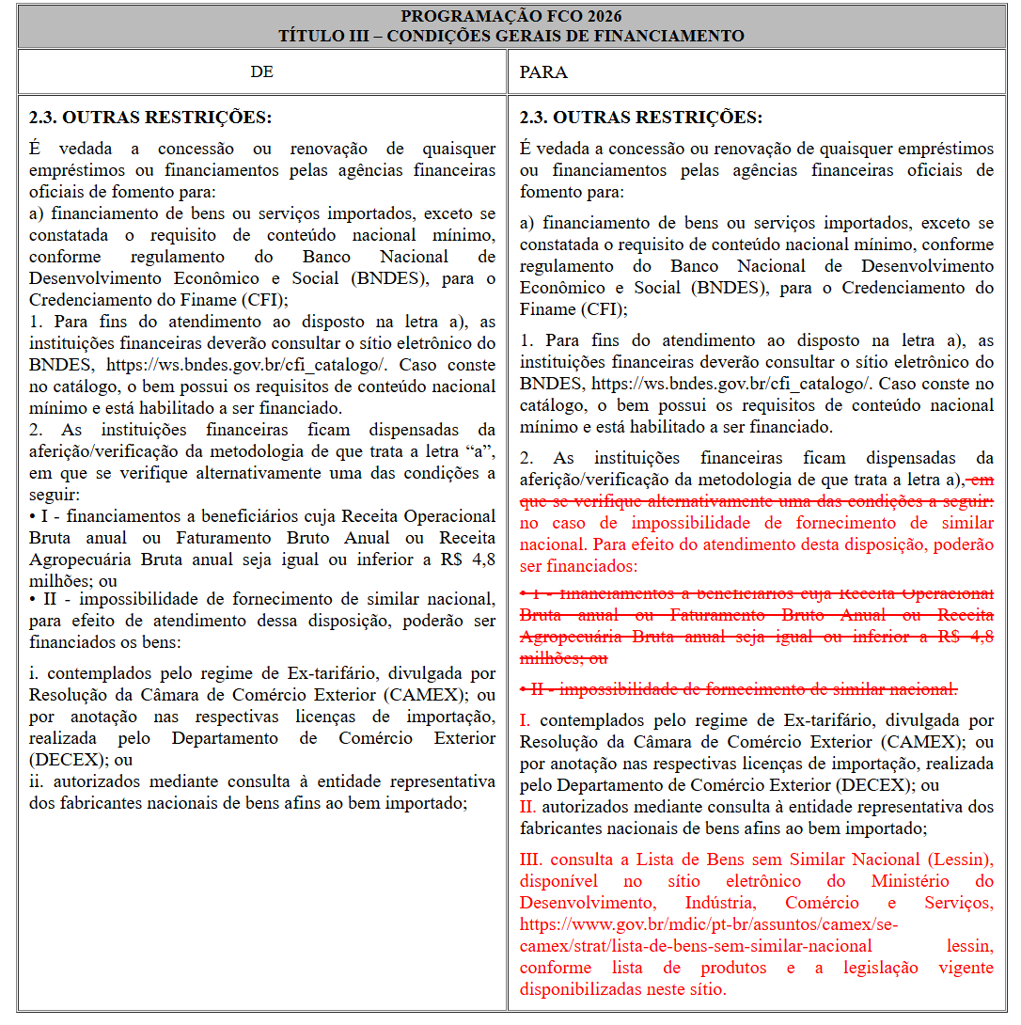
Alterações Acatadas
QUEM PROPÔS?
Banco do Brasil.
MIDR.
O QUE ALTEROU?
Adequação à LDO 2025, eliminando exceções à verificação de similar nacional e garantindo alinhamento legal e uniformidade na execução do FCO, conforme Portaria MIDR nº 3.316, de 10.11.2025.
Para o financiamento de bens importados, incluiu-se também a possibilidade de consulta à Lista de Bens sem Similar Nacional (Lessin/MDIC) para comprovação da inexistência de similar nacional, ampliando as formas de verificação e alinhando o texto às normas vigentes do comércio exterior.
Notes:
Quanto à alínea "p", a proposta garantirá maior viabilidade financeira aos empreendedores quilombolas, uma vez que permitirá que o pagamento das parcelas de juros dos financiamentos ocorram após a estabilização financeira do empreendimento. O público quilombola é vulnerável economicamente, necessitando de tratamento diferenciado a fim de possibilitar o acesso ao crédito.

Slide 6
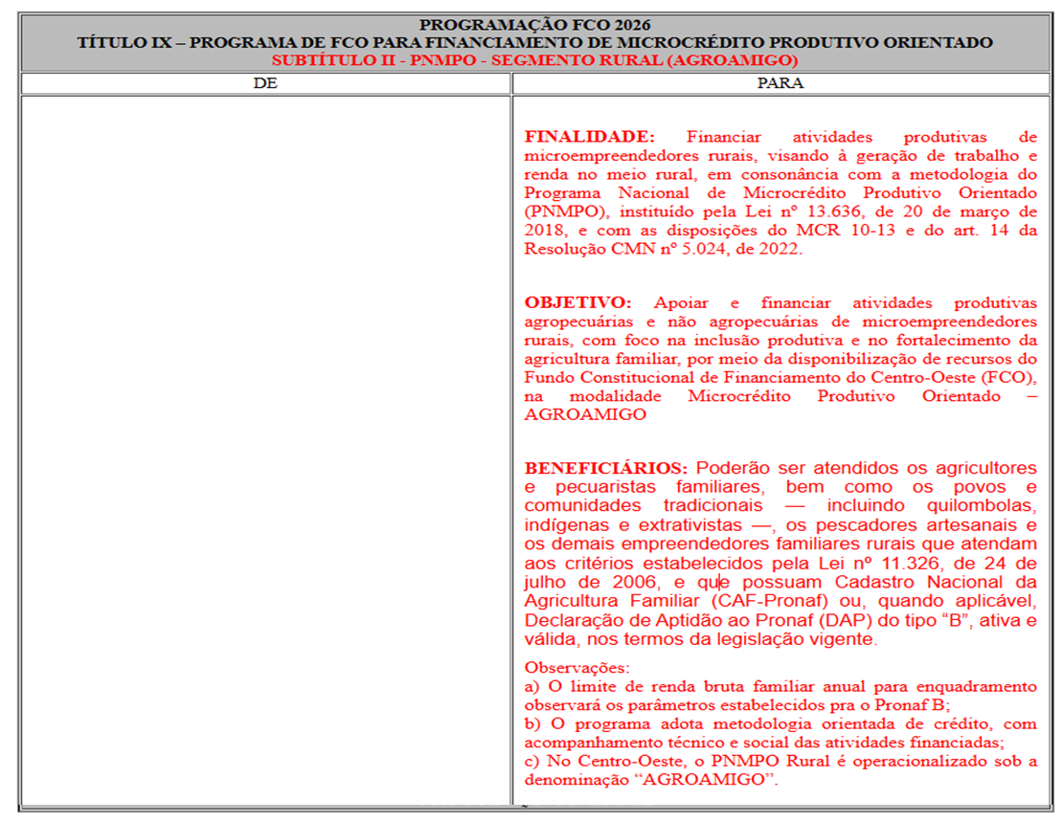

Propostas Acatadas
QUEM PROPÔS?
Secretaria-Executiva do Condel/Sudeco.
O QUE ALTEROU?
Inserção das condições do PNMPO Segmento Rural – AGROAMIGO, de forma a ampliar o alcance do Programa, promovendo a inclusão de seu público-alvo e tornando suas condições de acesso mais claras e adequadas às necessidades dos beneficiários.
Continua na próxima página!
Notes:
O objetivo é esclarecer os portes a serem atendidos pelas condições diferenciadas, facilitando sua aplicação pelas instituições financeiras.

Slide 7
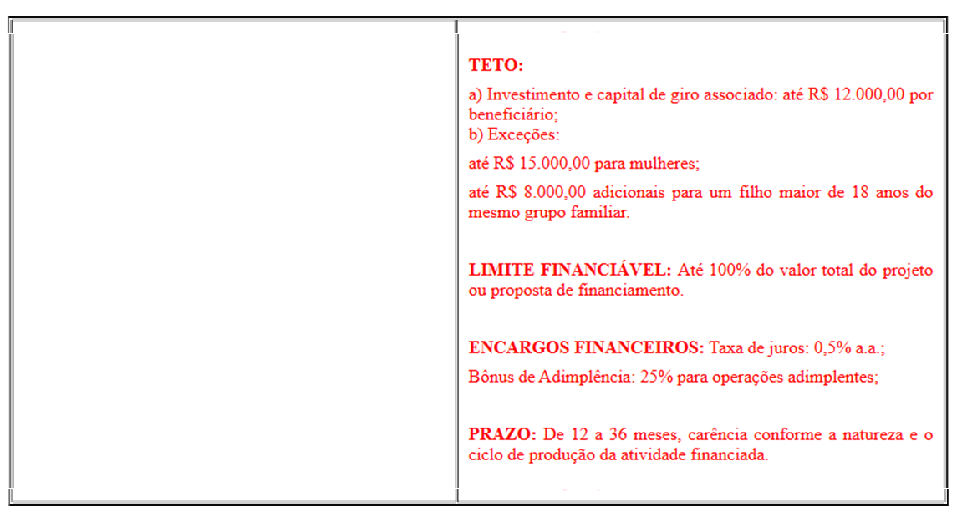

Propostas Acatadas
Continua na próxima página!
Notes:
O objetivo é esclarecer os portes a serem atendidos pelas condições diferenciadas, facilitando sua aplicação pelas instituições financeiras.

Slide 8
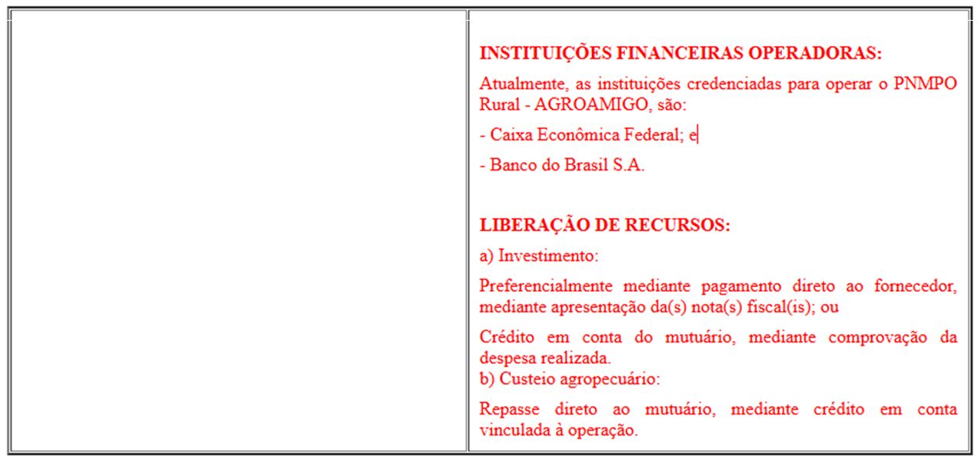
Propostas Acatadas
Notes:
O objetivo é esclarecer os portes a serem atendidos pelas condições diferenciadas, facilitando sua aplicação pelas instituições financeiras.

Slide 9
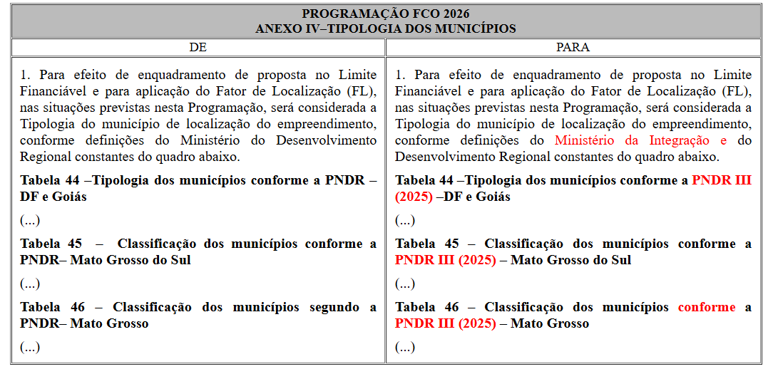
Propostas Acatadas
QUEM PROPÔS?
MIDR.
O QUE ALTEROU?
Atualização da tipologia dos municípios, em razão da publicação da nova versão da Política Nacional de Desenvolvimento Regional – PNDR III (2025), prevista para entrar em vigor em janeiro de 2026.
Notes:
O objetivo é esclarecer os portes a serem atendidos pelas condições diferenciadas, facilitando sua aplicação pelas instituições financeiras.

Slide 10
IV - Encerramento
Muito obrigado!

